Slide 1


Slide 2






تعيين تلميذ(ة) للإجابة.
توجيهات و شرح التعليمات.
عرض فيديو.
المرور بين الصفوف للمساعدة و تصحيح الإنجازات.
عمل في ثنائيات.
نهاية الشريط، المرور إلى الشريحة الموالية.

Slide 3

تنظيم حصص الأسبوع
اليوم 4 -
اليوم 1 -
نشاط اعتيادي .
إنتاج كتابي الحصة 3- .
إنتاج كتابي الحصة4 .
نشاط اعتيادي.
أساليب .
استماع وتحدث .
اليوم 5 -
اليوم2 -
نشاط اعتيادي .
قراءة : الحصة -4- .
إنتاج كتابي الحصة . 5
نشاط اعتيادي .
قراءة : الحصة -1- .
قراءة الحصة-2- .
اليوم 6 -
اليوم 3 -
نشاط اعتيادي .
مراجعة توليف (شكل وفهم)+ دعم .
نشاط اعتيادي .
قراءة : الحصة-3- .
تراكيب .
Révision
Lecture offerte

Slide 4






هيكلة حصة اليوم
- 01 افتتاح الحصة
ترحيب ؛
تدبير السلوك؛
نشاط اعتيادي.
- 02أساليب
أساليب سرد أحداث متسلسلة.
- 03استماع وتحدث
يوم ثقافي في مدرستنا.

Slide 5

عند نهاية الحصة
على الأقل 80% من المتعلمين سيكونون قادرين على:
قراءة فقرة دون أخطاء.
توظيف أساليب مناسبة لسرد أحداث متسلسلة.
أخذ الكلمة والتحدث باسترسال لتقديم خبر.

Slide 6

افتتاح الحصة
افتتاح الحصة
ترحيب ؛
تدبير السلوك؛
نشاط اعتيادي.

Slide 7

مرحبا بكم، سنبدأ حصة اللغة العربية.
اختــتام الحــصة
استـماع وتحدث
أساليب
افتتاح الحصة

Slide 8

ضعوا الكراسة والدفتر واللوحة في القمطر.
اختــتام الحــصة
استـماع وتحدث
أساليب
افتتاح الحصة

Slide 9





حاولوا الالتزام بهذه السلوكات. من يذكرنا بها.
اختــتام الحــصة
استـماع وتحدث
أساليب
افتتاح الحصة
أُصَحِّحُ أَخْطائي عَلى كُرّاسَتي وَدَفْتَري.
أَتَحَدَّثُ بِلُغَةٍ عَرَبِيَّةٍ سَليمَةٍ مِنَ ٱلأَخْطاءِ.

Slide 10
نبدأ حصتنا بنشاط الطلاقة. من يذكرنا بضوابط القراءة بطلاقة؟
اختــتام الحــصة
استـماع وتحدث
أساليب
افتتاح الحصة
ما ضَوابِطُ ٱلْقِراءَةِ بِطَلاقَةٍ؟

Slide 11
من يقرأ؟ الفائز من لم يرتكب أي خطأ.
اختــتام الحــصة
استـماع وتحدث
أساليب
افتتاح الحصة
يُعْتَبَرُ فَنُّ ٱلرَّسْمِ مِنْ أَقْدَمِ ٱلْفُنونِ ٱلَّتي عَرَفَها ٱلْإِنْسانُ، حَيْثُ يَعودُ تاريخُهُ إِلى آلافِ ٱلسِّنينَ. بَدَأَتْ أُولى آثارِ ٱلرَّسْمِ تَظْهَرُ في ٱلْمَغاراتِ وَٱلْكُهوفِ مُنْذُ ٱلْعُصورِ ٱلْقَديمَةِ، حَيْثُ كانَ ٱلْإِنْسانُ ٱلْقَديمُ يَسْتَخْدِمُ ٱلْجُدْرانَ ٱلصَّخْرِيَّةَ لِلْتَّعْبيرِ عَنْ حَياتِهِ وَتَجارِبِهِ وَمُعْتَقَداتِهِ.
يُعْتَبَرُ ٱلْمَغْرِبُ مَوْطِناً لِلْعَديدِ مِنَ ٱلْمَواقِعِ ٱلْأَثَرِيَّةِ، ٱلَّتي تَحْتَوي عَلى رُسوماتٍ صَخْرِيَّةٍ تَعودُ إِلى ٱلْعُصورِ ٱلْقَديمَةِ، وَتُشَكِّلُ هَذِهِ ٱلرُّسوماتُ شاهِداً عَلى ٱلْحَضاراتِ ٱلْقَديمَةِ ٱلَّتي عاشَتْ في هَذِهِ ٱلْمِنْطِقَةِ.
في ٱلْعَصْرِ ٱلْحَديثِ، ٱشْتَهَرَ ٱلْمَغْرِبُ بِعِدَّةِ فَنّانينَ تَشْكيلِيّينَ، في مُقَدِّمَتِهِمُ ٱلْفَنّانَةُ " اَلشْعيبِيَّةُ طَلالَ"، ٱلَّتي تُعْتَبَرُ واحِدَةً مِنْ أَبْرَزِ ٱلْفَنّاناتِ ٱلتَّشْكيلِيّاتِ ٱلْمُعاصِراتِ في ٱلْمَغْرِبِ. تَتَمَيَّزُ أَعْمالُها بِٱلْإِبْداعِ وَٱلتَّنَوُّعِ في ٱلتَّعْبيرِ، حَيْثُ تَسْتَخْدِمُ تِقْنِيّاتٍ مُخْتَلِفَةً وَأَساليبَ مُتَنَوِّعَةً لِإيصالِ رِسالَتِها ٱلْفَنِّيَّةِ، مِمّا جَعَلَ مِنْها مَصْدَرَ إِلْهامٍ لِلْعَديدِ مِنَ ٱلشَّبابِ ٱلَّذين يَرْغَبونَ في مُمارَسَةِ ٱلْفَنِّ ٱلتَّشْكيلِيِّ في ٱلْمَغْرِبِ وَخارِجِهِ.

Slide 12

الفائزون في هذه الحصة هم ...........................................................................
اختــتام الحــصة
استـماع وتحدث
أساليب
افتتاح الحصة

Slide 13
بعد قراءتكم للنص، حددوا على دفاتر البحث الفكرة العامة للنص.
اختــتام الحــصة
استـماع وتحدث
أساليب
افتتاح الحصة
يُعْتَبَرُ فَنُّ ٱلرَّسْمِ مِنْ أَقْدَمِ ٱلْفُنونِ ٱلَّتي عَرَفَها ٱلْإِنْسانُ، حَيْثُ يَعودُ تاريخُهُ إِلى آلافِ ٱلسِّنينَ. بَدَأَتْ أُولى آثارِ ٱلرَّسْمِ تَظْهَرُ في ٱلْمَغاراتِ وَٱلْكُهوفِ مُنْذُ ٱلْعُصورِ ٱلْقَديمَةِ، حَيْثُ كانَ ٱلْإِنْسانُ ٱلْقَديمُ يَسْتَخْدِمُ ٱلْجُدْرانَ ٱلصَّخْرِيَّةَ لِلْتَّعْبيرِ عَنْ حَياتِهِ وَتَجارِبِهِ وَمُعْتَقَداتِهِ.
يُعْتَبَرُ ٱلْمَغْرِبُ مَوْطِناً لِلْعَديدِ مِنَ ٱلْمَواقِعِ ٱلْأَثَرِيَّةِ، ٱلَّتي تَحْتَوي عَلى رُسوماتٍ صَخْرِيَّةٍ تَعودُ إِلى ٱلْعُصورِ ٱلْقَديمَةِ، وَتُشَكِّلُ هَذِهِ ٱلرُّسوماتُ شاهِداً عَلى ٱلْحَضاراتِ ٱلْقَديمَةِ ٱلَّتي عاشَتْ في هَذِهِ ٱلْمِنْطِقَةِ.
في ٱلْعَصْرِ ٱلْحَديثِ، ٱشْتَهَرَ ٱلْمَغْرِبُ بِعِدَّةِ فَنّانينَ تَشْكيلِيّينَ، في مُقَدِّمَتِهِمُ ٱلْفَنّانَةُ " اَلشْعيبِيَّةُ طَلالَ"، ٱلَّتي تُعْتَبَرُ واحِدَةً مِنْ أَبْرَزِ ٱلْفَنّاناتِ ٱلتَّشْكيلِيّاتِ ٱلْمُعاصِراتِ في ٱلْمَغْرِبِ. تَتَمَيَّزُ أَعْمالُها بِٱلْإِبْداعِ وَٱلتَّنَوُّعِ في ٱلتَّعْبيرِ، حَيْثُ تَسْتَخْدِمُ تِقْنِيّاتٍ مُخْتَلِفَةً وَأَساليبَ مُتَنَوِّعَةً لِإيصالِ رِسالَتِها ٱلْفَنِّيَّةِ، مِمّا جَعَلَ مِنْها مَصْدَرَ إِلْهامٍ لِلْعَديدِ مِنَ ٱلشَّبابِ ٱلَّذين يَرْغَبونَ في مُمارَسَةِ ٱلْفَنِّ ٱلتَّشْكيلِيِّ في ٱلْمَغْرِبِ وَخارِجِهِ.
حَدِّد(ي) ٱلْفِكْرَةَ ٱلْعامَّةَ ٱلنَّصُّ.

Slide 14
من يقرأ الفكرة التي صاغها؟
اختــتام الحــصة
استـماع وتحدث
أساليب
افتتاح الحصة
اَلْفِكْرَةُ ٱلْعامَّةُ لِلنَّصِّ.

Slide 15
أساليب
أساليب سرد أحداث متسلسلة.
أساليب سرد أحداث متسلسلة.

Slide 16
في هذه الحصة ستتعلمون أساليب تساعدكم على سرد أحداث متسلسلة.
اختــتام الحــصة
استـماع وتحدث
أساليب
افتتاح الحصة
أَساليبُ سَرْدِ أَحْداثٍ مُتَسَلْسِلَةٍ (مُتَتابِعَةٍ).

Slide 17
سأسرد أحداثا ترتبط بصناعة الأفلام السينمائية. ركزوا جيدا.
اختــتام الحــصة
استـماع وتحدث
أساليب
افتتاح الحصة
أَحْداثٌ تَرْتَبِطُ بِصِناعَةِ ٱلْأَفْلامِ ٱلسّينِمائِيَّةِ.

Slide 18
أولا، أقرأ الأحداث التالية: ( ألاحظ أنها غير مرتبة زمنيا.)
اختــتام الحــصة
استـماع وتحدث
أساليب
افتتاح الحصة
يُوَزِّعُ ٱلْمُنْتِجُ ٱلْفِلْمَ عَلى دورِ ٱلْسّينِما وَٱلْمِنصّاتِ.
يُشاهِدُ ٱلْجُمْهورُ ٱلْفِلْمَ وَيَسْتَمْتِعُ بِأَحْداثِهِ.
يَكْتُبُ ٱلْمُؤَلِّفُ ٱلْحِوارَ وَيُحَدِّدُ شَخْصِيّاتِ ٱلْفِلْمِ.
يُرَكِّبُ ٱلتِّقْنِيّونَ ٱلْمَشاهِدَ وَيُضيفونَ ٱلْمُؤَثِّراتِ ٱلْبَصَرِيَّةَ.
يُحَدِّدُ ٱلْمُخْرِجُ ٱلْمُمَثِّلينَ وَيَلْتَقِطُ مَشاهِدَ ٱلْأَحْداثِ.

Slide 19
أرتب الأحداث حسب تسلسلها الزمني. وأعيد قراءتها.
اختــتام الحــصة
استـماع وتحدث
أساليب
افتتاح الحصة
يَكْتُبُ ٱلْمُؤَلِّفُ ٱلْحِوارَ وَيُحَدِّدُ شَخْصِيّاتِ ٱلْفِلْمِ.
1
يُحَدِّدُ ٱلْمُخْرِجُ ٱلْمُمَثِّلينَ وَيَلْتَقِطُ مَشاهِدَ ٱلْأَحْداثِ.
2
يُرَكِّبُ ٱلتِّقْنِيّونَ ٱلْمَشاهِدَ وَيُضيفونَ ٱلْمُؤَثِّراتِ ٱلْبَصَرِيَّةَ.
3
يُوَزِّعُ ٱلْمُنْتِجُ ٱلْفِلْمَ عَلى دورِ ٱلْسّينِما وَٱلْمِنصّاتِ.
4
يُشاهِدُ ٱلْجُمْهورُ ٱلْفِلْمَ وَيَسْتَمْتِعُ بِأَحْداثِهِ.
5

Slide 20
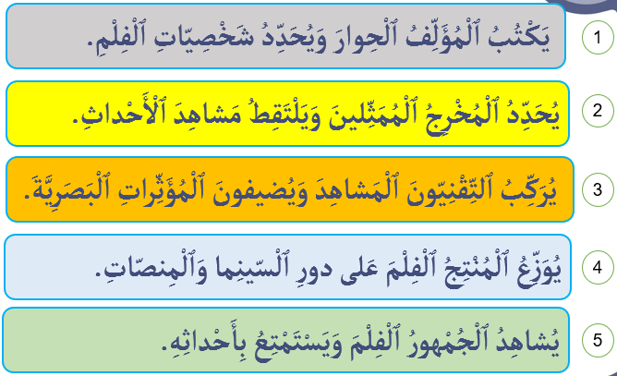
أستعمل الأساليب التالية لسرد الأحداث المتسلسلة لتكوين فقرة منسجمة.
اختــتام الحــصة
استـماع وتحدث
أساليب
افتتاح الحصة
أَوَّلاً؛
ثانِياً/ ثالِثاً/ رابِعاً....
أَخيراً/ في ٱلْخِتامِ/ بَعْدَ ذلِكَ...

Slide 21
أحرص على أن تكون الفقرة منسجمة.
اختــتام الحــصة
استـماع وتحدث
أساليب
افتتاح الحصة
أَوَّلاً، يَكْتُبُ ٱلْمُؤَلِّفُ ٱلْحِوارَ وَيُحَدِّدُ شَخْصِيّاتِ ٱلْفِلْمِ. ثَانِياً، يَقومُ ٱلْمُخْرِجُ بِتَحْديدِ ٱلْمُمَثِّلينَ وَيَلْتَقِطُ مَشاهِدَ ٱلْأَحْداثِ. ثالِثاً، يُرَكِّبُ ٱلتِّقْنِيّونَ ٱلْمَشاهِدَ وَيُضيفونَ ٱلْمُؤَثِّراتِ ٱلْبَصَرِيَّةَ. رابِعاً، يُوَزِّعُ ٱلْمُنْتِجُ ٱلْفِلْمَ عَلى دورِ ٱلْسّينِما وَٱلْمِنصّاتِ، لِيَتَمَكَّنَ ٱلْجُمْهورُ بَعْدَ ذلِكَ مِنْ مُشاهَدَةِ ٱلْفِلْمِ وَٱلاِسْتِمْتاعِ بِأَحْداثِهِ.

Slide 22
يمكن أن أستعمل أساليب أخرى من قبيل:
اختــتام الحــصة
استـماع وتحدث
أساليب
افتتاح الحصة
في ٱلْبِدايَةِ؛
بَعْدَ ذلِكَ، تَلا ذلِكَ، عَقِبَها، بَعْدَها، ثُمَّ، بَعْدَئِذٍ...
في ٱلْخِتامِ، في ٱلنِّهايَةِ.

Slide 23
أحرص على أن تكون الفقرة منسجمة.
اختــتام الحــصة
استـماع وتحدث
أساليب
افتتاح الحصة
في ٱلْبِدايَةِ، يَكْتُبُ ٱلْمُؤَلِّفُ ٱلْحِوارَ وَيُحَدِّدُ شَخْصِيّاتِ ٱلْفِلْمِ. بَعْدَ ذلِكَ، يُحَدِّدُ ٱلْمُخْرِجُ ٱلْمُمَثِّلينَ وَيَلْتَقِطُ مَشاهِدَ ٱلْأَحْداثِ، ثُمَّ يَقومُ ٱلتِّقْنِيّونَ بِتَرْكيبِها وَيُضيفونَ ٱلْمُؤَثِّراتِ ٱلْبَصَرِيَّةَ.عَقِبَ ذلِكَ، يُوَزِّعُ ٱلْمُنْتِجُ ٱلْفِلْمَ عَلى دورِ ٱلْسّينِما وَٱلْمِنصّاتِ. وَفي ٱلنِّهايَةِ، يَتَمَكَّنُ ٱلْجُمْهورُ مِنْ مُشاهَدَةِ ٱلْفِلْمِ وَٱلاِسْتِمْتاعِ بِأَحْداثِه.

Slide 24
الآن. سنقوم جماعة بترتيب الأحداث التالية وسردها باستعمال الأساليب المناسبة. من يقرأ؟
اختــتام الحــصة
استـماع وتحدث
أساليب
افتتاح الحصة
عَرْضُ مَسْرَحِيَّةٍ حَمَلَتْ عُنْوانَ: "ما تْقِشْ بْلادي".
تِلاوَةُ آياتٍ كَريمَةٍ مِنَ ٱلْقُرْآنِ ٱلْكَريمِ.
وَزَّعَتْ إِدارَةُ ٱلْمُؤَسَّسَةِ ٱلْجَوائِزَ عَلى ٱلتِّلْميذاتِ وَٱلتَّلاميذِ ٱلْمُتَفَوِّقينَ.
تَقْديمُ شَريطٍ وَثائِقِيٍّ حَوْلَ ٱلْمَسيرَةِ ٱلْخَضْراءِ.

Slide 25
أولا . من يرتب الأحداث ترتيبا زمنيا من الأول إلى الأخير.
اختــتام الحــصة
استـماع وتحدث
أساليب
افتتاح الحصة
عَرْضُ مَسْرَحِيَّةٍ حَمَلَتْ عُنْوانَ: "ما تْقِشْ بْلادي".
تِلاوَةُ آياتٍ كَريمَةٍ مِنَ ٱلْقُرْآنِ ٱلْكَريمِ.
وَزَّعَتْ إِدارَةُ ٱلْمُؤَسَّسَةِ ٱلْجَوائِزَ عَلى ٱلتِّلْميذاتِ وَٱلتَّلاميذِ ٱلْمُتَفَوِّقينَ.
تَقْديمُ شَريطٍ وَثائِقِيٍّ حَوْلَ ٱلْمَسيرَةِ ٱلْخَضْراءِ.

Slide 26
من يعيد قراءتها مرتبة؟ (يمكن تغيير ترتيب الحدثين الثاني والثالث).
اختــتام الحــصة
استـماع وتحدث
أساليب
افتتاح الحصة
تِلاوَةُ آياتٍ كَريمَةٍ مِنَ ٱلْقُرْآنِ ٱلْكَريمِ.
1
تَقْديمُ شَريطٍ وَثائِقِيٍّ حَوْلَ ٱلْمَسيرَةِ ٱلْخَضْراءِ.
2
عَرْضُ مَسْرَحِيَّةٍ حَمَلَتْ عُنْوانَ: "ما تْقِشْ بْلادي".
3
وَزَّعَتْ إِدارَةُ ٱلْمُؤَسَّسَةِ ٱلْجَوائِزَ عَلى ٱلتِّلْميذاتِ وَٱلتَّلاميذِ ٱلْمُتَفَوِّقينَ.
4

Slide 27
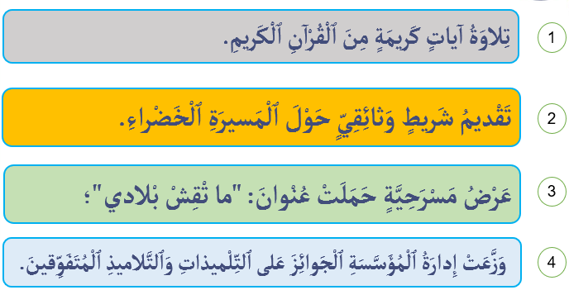
من يستعمل أساليب سرد الأحداث المتسلسلة التالية لتكوين فقرة منسجمة.
اختــتام الحــصة
استـماع وتحدث
أساليب
افتتاح الحصة
أَوَّلاً؛
ثانِياً/ ثالِثاً/ رابِعاً....
أَخيراً/ ;وَفي ٱلْخِتامِ...

Slide 28
من يستعمل أساليب سرد الأحداث المتسلسلة التالية لتكوين فقرة منسجمة.
اختــتام الحــصة
استـماع وتحدث
أساليب
افتتاح الحصة
في ٱلْبِدايَةِ؛
بَعْدَ ذلِكَ، تَلا ذلِكَ، عَقِبَها، بَعْدَها، ثُمَّ، بَعْدَئِذٍ...
في ٱلْخِتامِ، في ٱلنِّهايَةِ.

Slide 29
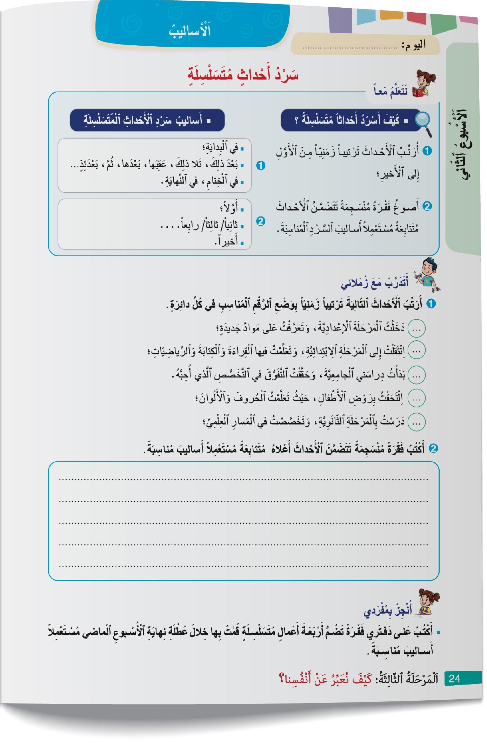
خذوا كراساتكم الصفحة "24". ستنجزون نشاط " أتدرب مع زملائي". من يقرأ التعليمة؟
اختــتام الحــصة
استـماع وتحدث
أساليب
افتتاح الحصة

Slide 30

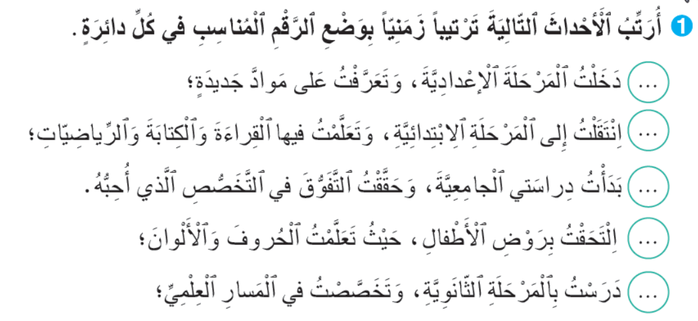
نبدأ بترتيب الأحدث . سجلوا أمام كل حدث الرقم المناسب من 1 إلى 5.
اختــتام الحــصة
استـماع وتحدث
أساليب
افتتاح الحصة

Slide 31
نصحح. من يقرأ الأحداث مرتبة.
اختــتام الحــصة
استـماع وتحدث
أساليب
افتتاح الحصة
3
2
5
1
4

Slide 32

اكتبوا على كراساتكم (أو على دفاتر القسم) فقرة باستعمال أساليب سرد أحداث متسلسلة.
اختــتام الحــصة
استـماع وتحدث
أساليب
افتتاح الحصة
3
5
3
1
4

Slide 33
نصحح. من يقرأ الفقرة؟
اختــتام الحــصة
استـماع وتحدث
أساليب
افتتاح الحصة
3
5
3
1
4

Slide 34
هذا مقترح آخر . من يقرأ؟
اختــتام الحــصة
استـماع وتحدث
أساليب
افتتاح الحصة
في ٱلْبِدايَةِ، اِلْتَحَقْتُ بِرَوْضِ ٱلْأَطْفالِ، حَيْثُ تَعَلَّمْتُ ٱلْحُروفَ وَٱلْأَلْوانَ. بَعْدَ ذلِكَ، اِنْتَقَلْتُ إِلى ٱلْمَرْحَلَةِ ٱلِابْتِدائِيَّةِ، تَعَلَّمْتُ فيها ٱلْقِراءَةَ وَٱلْكِتابَةَ وَٱلرِّياضِيّاتِ. عَقِبَها، دَخَلْتُ ٱلْمَرْحَلَةَ ٱلْإِعْدادِيَّةَ، وَتَعَرَّفْتُ عَلى مَوادَّ جَديدَةٍ. ثُمَّ دَرَسْتُ في ٱلْمَرْحَلَةِ ٱلثّانَوِيَّةِ وَتَخَصَّصْتُ في ٱلْمَسارِ ٱلْعِلْمِيِّ. وَفي ٱلْنِّهايَةِ، اِلْتَحَقْتُ بِٱلْجامِعَةِ، وَحَقَّقْتُ ٱلتَّفَوُّقَ في ٱلتَّخَصُّصِ ٱلَّذي أُحِبُّهُ.

Slide 35
استماع وتحدث
التحدث
تذكير؛
أخذ الكلمة والتحدث باسترسال لتقديم خبر.

Slide 36
ستواصلون مناقشة نص «يوم ثقافي في مدرستنا».
اختــتام الحــصة
استـماع وتحدث
أساليب
افتتاح الحصة
يَوْمٌ ثَقافِيٌّ في مَدْرَسَتِنا

Slide 37
نتذكر، في البداية، معاني المفردات التالية. من يختار مفردة ويقدم معناها؟
اختــتام الحــصة
استـماع وتحدث
أساليب
افتتاح الحصة
أَبْدَعَ
فَنٌّ
مَسْرَحٌ
مَوْهِبَةٌ

Slide 38
نصحح جماعة. من يقرأ ؟
اختــتام الحــصة
استـماع وتحدث
أساليب
افتتاح الحصة
أَتى بِشَيْءٍ جَديدٍ أَوْ جَميلٍ.
أَبْدَعَ ( إِبْداعٌ)
مَوْهِبَةٌ
اَلِاسْتِعْدادُ ٱلْفِطْرِيُّ لَدى ٱلْفَرْدِ لِلتَّمَيُّزِ في مَجالٍ ما.
مَسْرَحٌ
مَكانٌ يُقَدِّمُ فيهِ ٱلْمُمَثِّلونَ عُروضاً فَنِّيَّةً أَمامَ ٱلْجُمْهورِ.
عَمَلٌ جَميلٌ يُعَبِّرُ بِهِ ٱلْإِنْسانُ عَنْ مَشاعِرِهِ وَأَفْكارِهِ.
فَنٌّ

Slide 39

استمعوا إلى النص كي تسترجعوا أفكاره.
اختــتام الحــصة
استـماع وتحدث
أساليب
افتتاح الحصة

Slide 40
ما الأفكار التي علقت في أذهانكم حول موضوع النص؟
اختــتام الحــصة
استـماع وتحدث
أساليب
افتتاح الحصة
أَتَذَكَّرُ أَفْكارَ ٱلنَّصِّ.

Slide 41
من يجيب عن السؤال التالي:
اختــتام الحــصة
استـماع وتحدث
أساليب
افتتاح الحصة
مَتى أُقيمَ ٱلْيَوْمُ ٱلثّقافِيُّ؟

Slide 42
اختــتام الحــصة
استـماع وتحدث
أساليب
افتتاح الحصة
ما أَهَمُّ ٱلْأَنْشِطَةِ ٱلَّتي تَمَّ تَنْظيمُها خِلالَ ٱلْيَوْمِ ٱلثَّقافِيِّ؟

Slide 43
من يذكرنا بمكونات المخطط الشمسي لعناصر الخبر؟
اختــتام الحــصة
استـماع وتحدث
أساليب
افتتاح الحصة
مُكَوِّناتُ ٱلْمُخَطَّطِ ٱلشَّمْسِيِّ لِعَناصِرِ ٱلْخَبَرِ.

Slide 44
نتذكر جماعة. من يقرأ؟
اختــتام الحــصة
استـماع وتحدث
أساليب
افتتاح الحصة
ماذا؟
مَنْ؟
اَلْمَوْضوعُ
اَلشَّخْصِيّاتُ
عَناصِرُ ٱلْخَبَرِ
لِماذا؟
أَيْنَ؟
اَلْسَّبَبُ
اَلْمَكانُ
مَتى؟
اَلْزَّمانُ

Slide 45
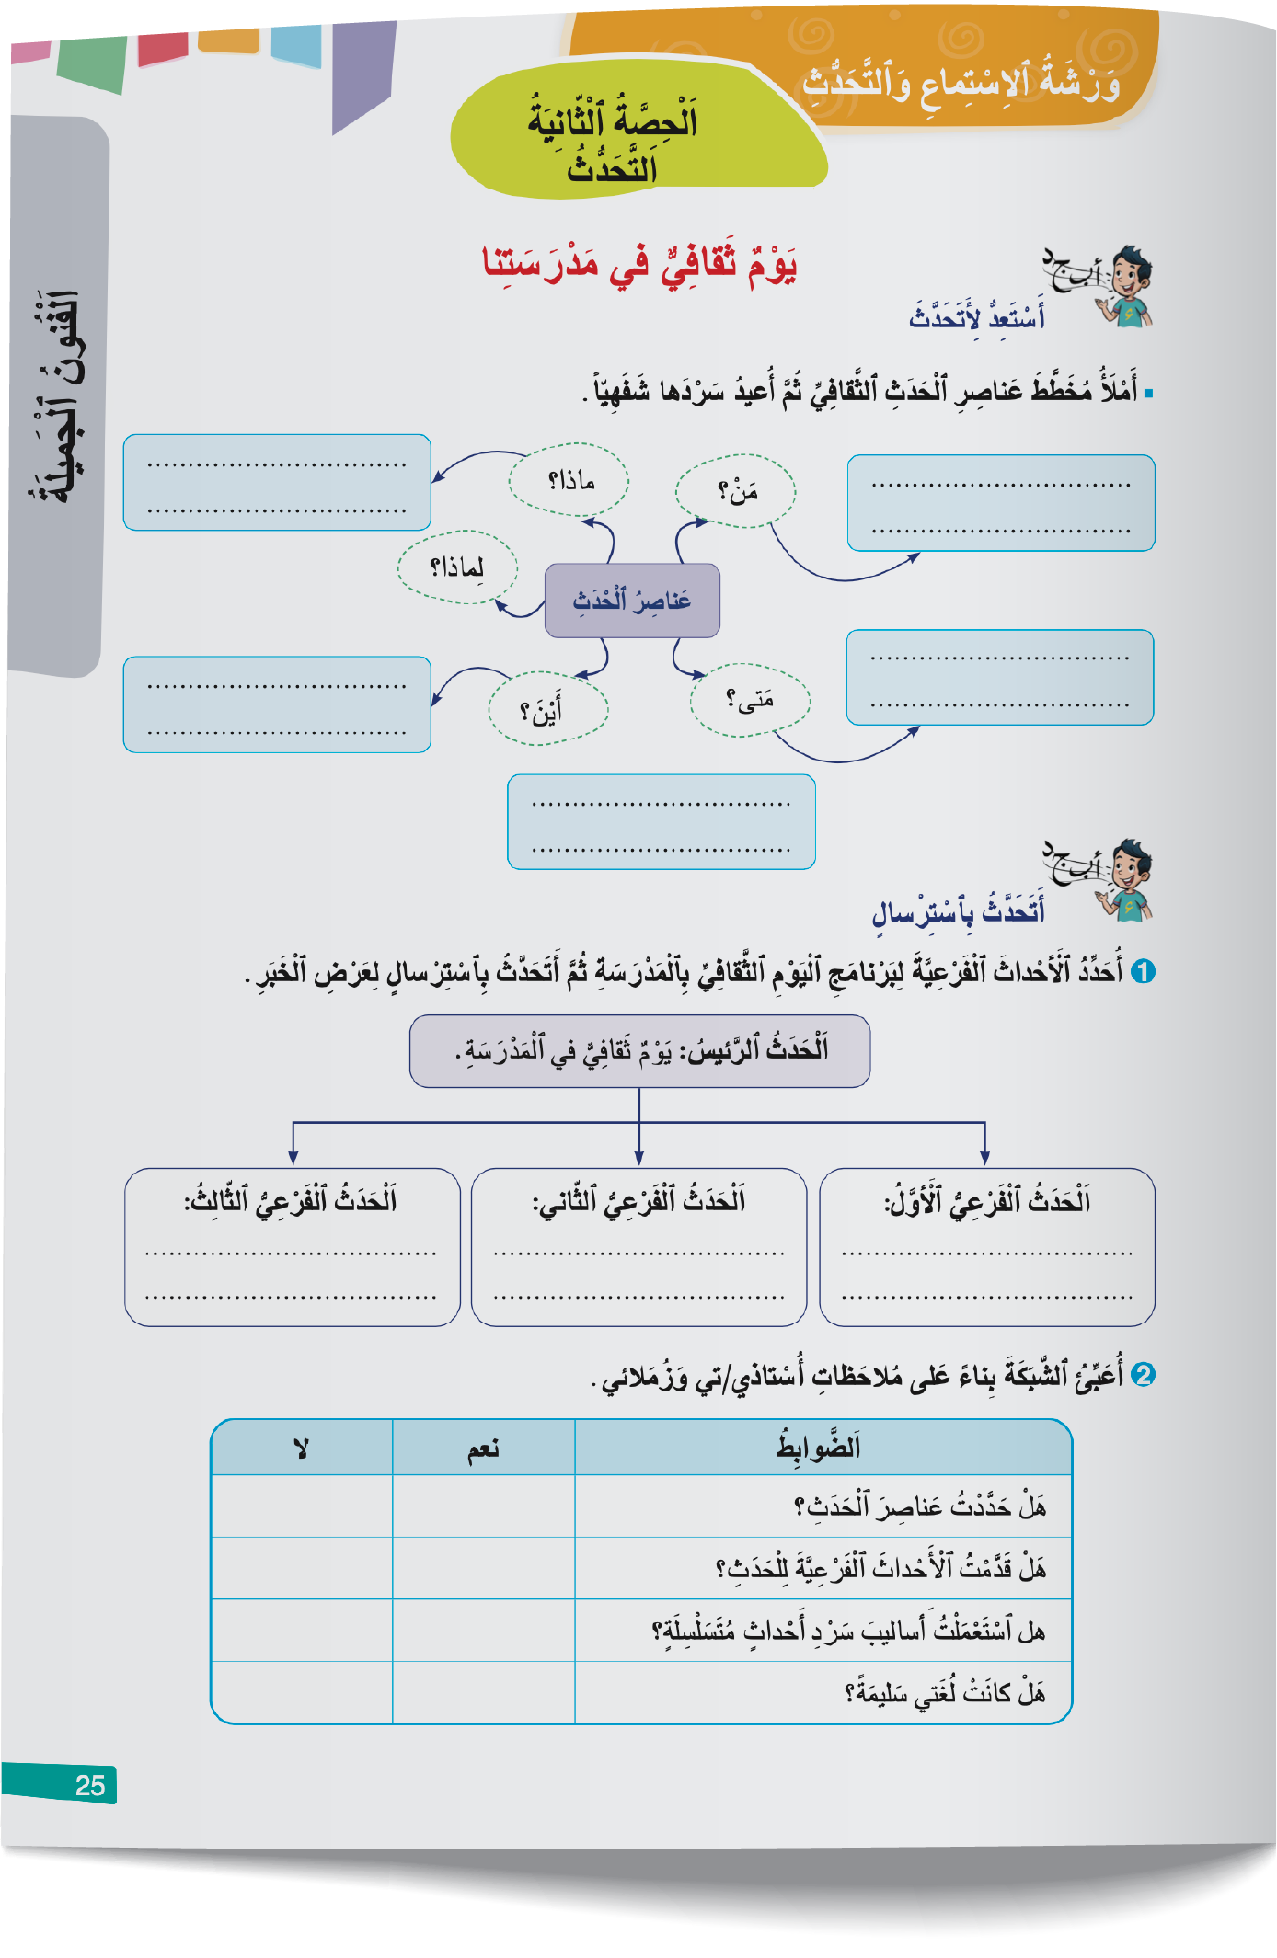
خذوا كراساتكم الصفحة 25. ستنجزون نشاط " أستعد لأتحدث".
اختــتام الحــصة
استـماع وتحدث
أساليب
افتتاح الحصة

Slide 46

صححوا اتجاهي السهمين كما في الصورة، وأتمموا ملء المخطط بعناصر خبر" يوم ثقافي في مدرستنا".
اختــتام الحــصة
استـماع وتحدث
أساليب
افتتاح الحصة

Slide 47
صححوا على كراساتكم. ثم استعدوا لتقديم الخبر بجميع عناصره.
اختــتام الحــصة
استـماع وتحدث
أساليب
افتتاح الحصة
ماذا؟
مَنْ؟
اَلنّادي ٱلثَّقافِيُّ
يَوْمٌ ثَقافِيٌّ حَوْلَ ٱلْمَسْرَحِ.
عَناصِرُ ٱلْخَبَرِ
أَيْنَ؟
لِماذا؟
ساحَةُ ٱلمَدْرَسَةِ
اَلتَّعْريفُ بِفَنِّ ٱلمَسْرَحِ وَمُشاهَدَةُ عُروضٍ مَسْرَحِيَّةٍ.
مَتى؟
اَلسَّبْتُ 24 يناير 2026

Slide 48
من يقدم الخبر بجميع عناصره ؟
اختــتام الحــصة
استـماع وتحدث
أساليب
افتتاح الحصة
أُقَدِّمُ خَبَرَ: "يَوْمٌ ثَقافِيٌّ في مَدْرَسَتِنا"

Slide 49
ننتقل إلى النشاط الثاني " أتحدث باسترسال. حددوا على كراساتكم الأحداث الفرعية.
اختــتام الحــصة
استـماع وتحدث
أساليب
افتتاح الحصة

Slide 50
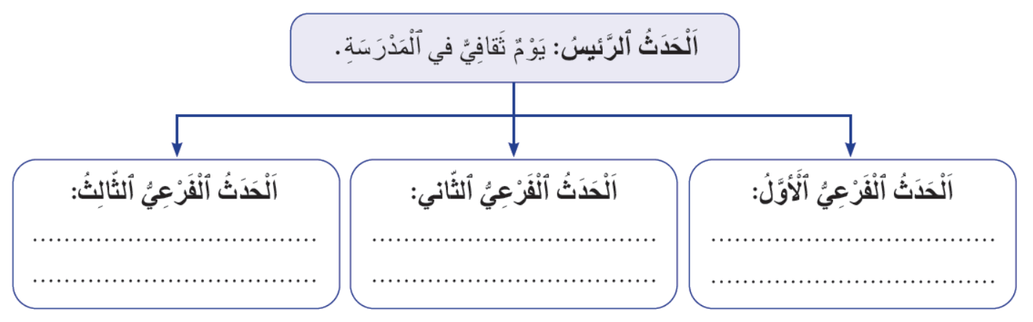
من يقرأ؟
اختــتام الحــصة
استـماع وتحدث
أساليب
افتتاح الحصة
عَرْضُ مَسْرَحِيَّتَيْنِ ٱثْنَتَيْنِ مِنْ تَقْديمِ تَلاميذِ ٱلْمُؤَسَّسَةِ.
تَقْديمُ عَرْضٍ حَوْلَ أَبي ٱلْفُنونِ، أَلْقاهُ مُنَشِّطُ ٱلنّادي ٱلثَّقافِيِّ.
تَرْحيبُ ٱلسَّيِّدِ ٱلْمُديرِ بِٱلْحاضِرينَ وَشُكْرُ ٱلْفَرِيقِ ٱلْمُشْرِفِ عَلى تَنْظيمِ ٱلْيَوْمِ ٱلثَّقافِيِّ.

Slide 51
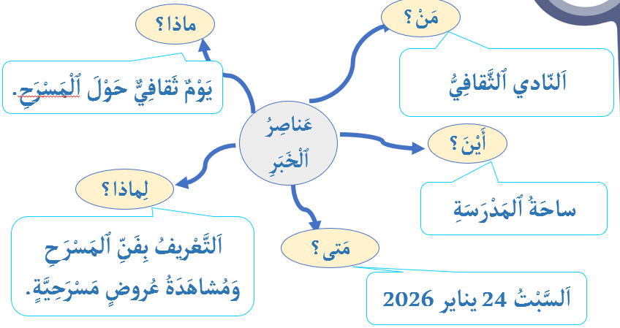
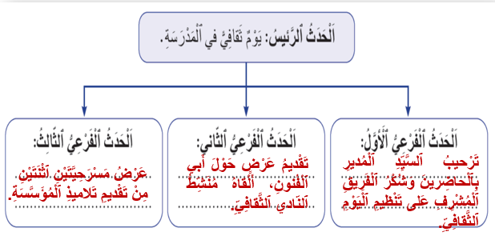
استعينوا بالمخطط الشمسي وبشبكة أحداث الخبر، واستعدوا للتحدث باسترسال لإعادة تقديم الخبر بجميع تفاصيله.
اختــتام الحــصة
استـماع وتحدث
أساليب
افتتاح الحصة

Slide 52
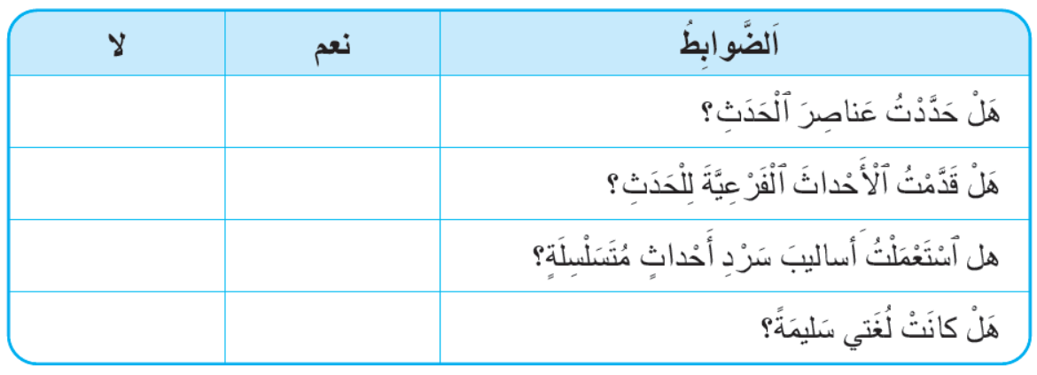
من يتحدث باسترسال متقمصا دور المذيع؟ (مناقشة كل محاولة وفق الضوابط التالية ومطالبة التلاميذ بتسجيل النتيجة على كراساتهم).
اختــتام الحــصة
استـماع وتحدث
أساليب
افتتاح الحصة

Slide 53
اختتام الحصة
اختتام الحصة
ماذا تعلمت اليوم؟
الواجب المنزلي

Slide 54
من يذكرنا بالأساليب التي تساعدنا على سرد أحداث متسلسلة؟
اختــتام الحــصة
استـماع وتحدث
معــــــــــجم
افتتاح الحصة
مَنْ يُذَكِّرُنا بٱلْأَساليبِ ٱلَّتي تُساعِدُنا عَلى سَرْدِ أَحْداثٍ مُتَسَلْسِلَةٍ؟

Slide 55
ضعوا علامة أمام النشاط الأخير على الصفحة24. وأنجزوه على دفاتر البحث.
اختــتام الحــصة
استـماع وتحدث
معــــــــــجم
افتتاح الحصة

Slide 56
الفائزون بنجمة السلوك هم:
اختــتام الحــصة
استـماع وتحدث
معــــــــــجم
افتتاح الحصة

Slide 57

إلى اللقاء في الحصة المقبلة.
اختــتام الحــصة
استـماع وتحدث
معــــــــــجم
افتتاح الحصة

Slide 58

بناء على إنجازات المتعلمين خلال الممارسة المستقلة
ما تقديرك لنسبة التحكم في هدف الدرس؟
تسجل النسبة على صفحة اليوم من مذكرة الأستاذ.

